Slide 1
文章立意 · 一句话
我们做的不是“用 AI 发现材料”，
而是给 AI 材料发现装上“诚信的刹车与方向盘”——
用酸-黏土质子导体这一真实体系，证明发现可溯源、判定可证伪、执行可治理。
为什么这样立意（三条理由）
1 瓶颈不在“模型不够强”，而在“不可信”——证据链与时间线不透明、主张普遍过度（发现/收敛/普适最优）。
2 与其再造一个“更准的选材器”，不如把“受治理（governed）”当作第一性要求：每一步可溯源、有界、负面结果也照实写入。
3 选酸-黏土做载体，是因为它有真实且未解的科学痛点（质子导体降温坍塌），逼着数字世界的推理落到可证伪的物理实验上。

Slide 2
智能体的真实增量 · 为什么做 + 关键发现
从消融到三阶段证据链
为什么做（理由）
关键发现（已升级 · 诚实）
“AI 发现材料”的第一刀：一个只挑高频组分的笨基线
（流行度/随机）是不是也能得到同样结果？agent 的边际价值在哪？
第二刀：你这到底算不算 agent，还是一次性 prompt 套壳？
→ 必须用消融正面量化两件事：
• agent 相对简单基线的增量；
• agent 的闭环机制（记忆/自省/护栏）是否真实运转。
做法（全部旁路、不碰主线、不做物理实验）：
真 LLM(gpt-5.4)跑 S09 生成×多 seed，对比随机/流行度；
向证据池注入高被引“离题干扰项”；再用独立模型跨家族盲评。
① 生成阶段：注入 6 张高频离题卡后，
流行度基线 100% 崩盘，治理 agent 5/5 seed 纹丝不动
（干扰项纳入 0.00、on-topic 0.99、引用 100% 可溯源）。
② 排序阶段：真 LLM 排序器把干扰项整体压到底部
（治理均分 0.704 vs 干扰 0.27，≈2.6×）。
③ 跨模型盲评：异构评审(gemini-2.5-flash)匿名打分
治理 4.0/4.8 ≫ 随机 2.33/3.33 ≫ 流行度 1.0/1.0。
④ 闭环机制：critic+memory 自纠，过度声称 40→0、
9 条记忆持久化——真组件、非套壳。
锚点：护城河不是“选材准”，而是“在又宽又杂的噪声池里，
只挑机理证据扎实的、抗住热度诱惑、全程可审计可自纠”。
诚实边界：以上为冻结主线之后的旁路能力演示（与预注册证据分层、未改主线产物）；方向性/机制性证据，非统计显著性；critic 为词面级护栏；不声称“发现 LRS/收敛/普适最优”。

Slide 3
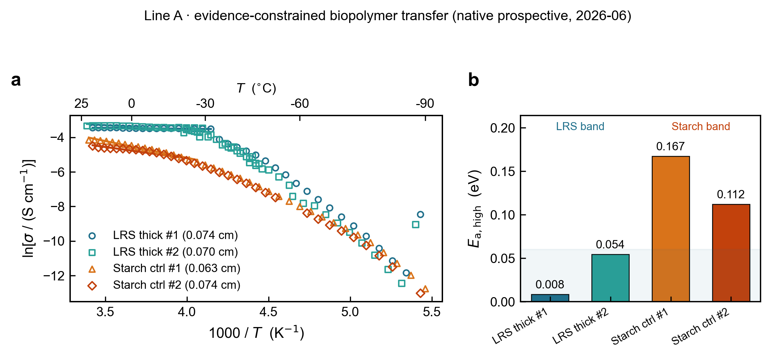
线 A · 为什么做 + 进展
生物聚合物迁移的原生前瞻验证
为什么做（理由）
把“冻结的 LLM 排名”用原生前瞻实验检验——回答审稿人
“你到底先推理还是先实验”的硬证据（闭合创新点 ① + ②）。
进展（已回数据，2026-06）：
• 冻结于 06-07 → 06-11~15 合成测量（晚 4–8 天）= 原生前瞻；
• LRS（藕粉）Eₐ 低 0.008–0.055 eV，显著优于淀粉 0.11–0.17 eV；
• 智能体“LRS 优于淀粉”的排名被前瞻复现；
• 厚膜（0.07 cm）仍低 Eₐ → 证伪“薄膜几何赝象”。
尚缺：壳聚糖（CHITO）边界对照样 —— 它是描述符“区分力”
的关键反例，补齐后“正验证 + 边界验证”的对照对才闭合。
图：线 A Arrhenius + 活化能对比（LRS≪淀粉，排名前瞻复现）。厚膜对照为跨批次（旧薄膜 vs 6 月新厚膜），列为 limitation。

Slide 4
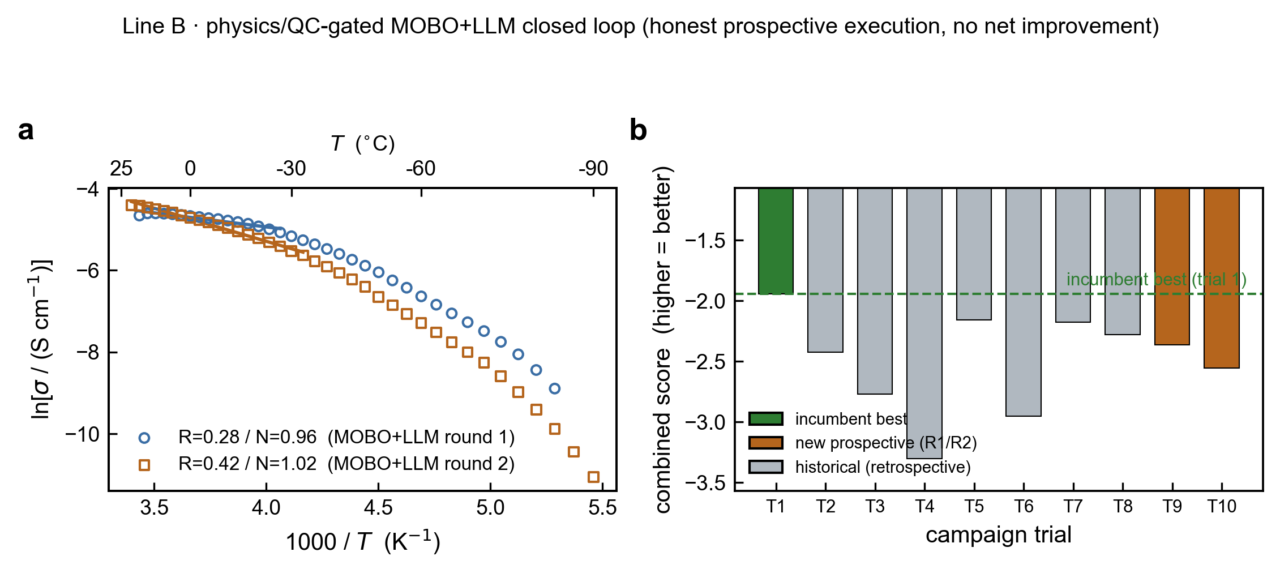
线 B · 为什么做 + 进展
物理/QC 门控的 BO+LLM 闭环执行
为什么做（理由）
价值不在“调出更好配方”，而在证明“物理/QC 门控的真实
前瞻闭环”能跑通且不造假——“未超越”本身就是诚实素材
（支撑创新点 ③）。
进展（已回数据）：
• 已执行前瞻配方（MOBO 原始解 → LLM 物理修正）；
• 测量均晚于冻结/推送（盖服务器时间戳）= 原生前瞻；
• 但综合得分未超过历史最优（诚实零净改进）。
现状定位（如实）：
“真实闭环执行 + 诚实零结果”——执行机制已跑通，
尚未实现性能优化 / 闭环收敛，继续迭代中。
图：线 B 两轮前瞻配方 Arrhenius + 各轮综合得分。新前瞻轮（T9/T10）均低于历史最优 T1，如实呈现，不事后改分。

